Slide 1
EJECUCIÓN ACUMULADA DE GASTOS PRESUPUESTARIOS AL MES DE NOVIEMBRE DE 2019 PARTIDA 03: PODER JUDICIAL
Valparaíso, enero 2020

Slide 2
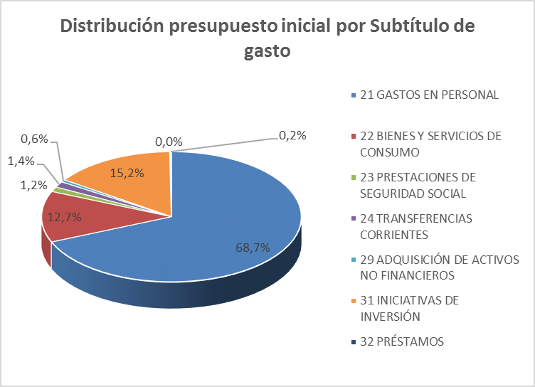
EJECUCIÓN ACUMULADA DE GASTOS A NOVIEMBRE DE 2019 PARTIDA 03 PODER JUDICIAL

Slide 3
EJECUCIÓN ACUMULADA DE GASTOS A NOVIEMBRE DE 2019 PARTIDA 03 PODER JUDICIAL

Slide 4
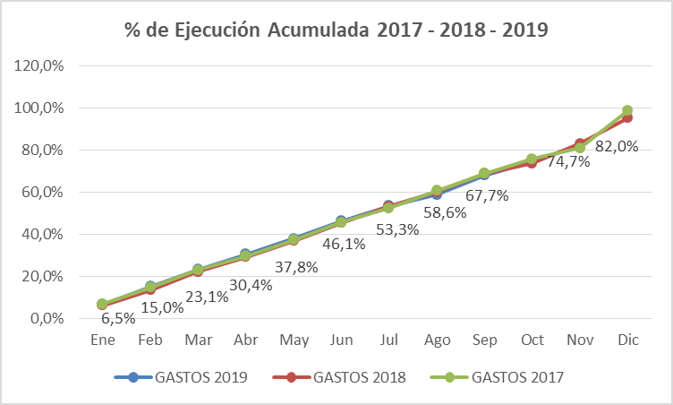
COMPORTAMIENTO DE LA EJECUCIÓN ACUMULADA DE GASTOS A NOVIEMBRE DE 2019 PARTIDA 03 PODER JUDICIAL

Slide 5
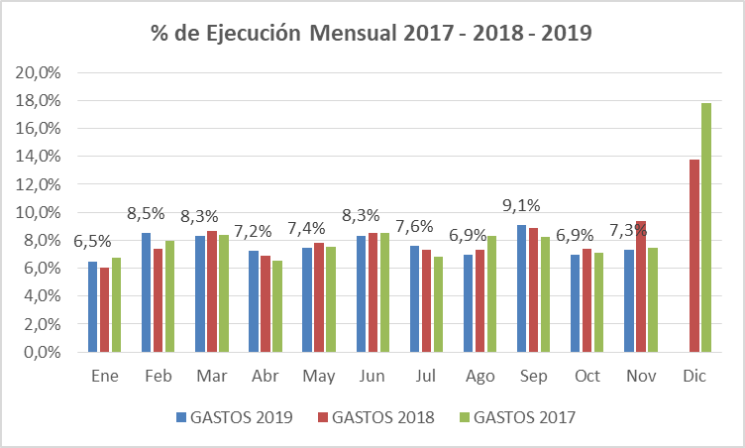
COMPORTAMIENTO DE LA EJECUCIÓN ACUMULADA DE GASTOS A NOVIEMBRE DE 2019 PARTIDA 03 PODER JUDICIAL

Slide 6
EJECUCIÓN ACUMULADA DE GASTOS A NOVIEMBRE DE 2019 PARTIDA 03 PODER JUDICIAL
en miles de pesos de 2019

Slide 7
EJECUCIÓN ACUMULADA DE GASTOS A NOVIEMBRE DE 2019 PARTIDA RESUMEN POR CAPÍTULOS
en miles de pesos de 2019
Fuente: Elaboración propia en base a informes de ejecución presupuestaria mensual de DIPRES

Slide 8
EJECUCIÓN ACUMULADA DE GASTOS A NOVIEMBRE DE 2019 PARTIDA 03. CAPÍTULO 01. PROGRAMA 01: PODER JUDICIAL
en miles de pesos de 2019

Slide 9
EJECUCIÓN ACUMULADA DE GASTOS A NOVIEMBRE DE 2019 PARTIDA 03. CAPÍTULO 01. PROGRAMA 02: UNIDAD DE APOYO A TRIBUNALES
en miles de pesos de 2019

Slide 10
EJECUCIÓN ACUMULADA DE GASTOS A NOVIEMBRE DE 2019 PARTIDA 03. CAPÍTULO 03. PROGRAMA 01: CORPORACIÓN ADMINISTRATIVA DEL PODER JUDICIAL
en miles de pesos de 2019

Slide 11
EJECUCIÓN ACUMULADA DE GASTOS A NOVIEMBRE DE 2019 PARTIDA 03. CAPÍTULO 04. PROGRAMA 01: ACADEMIA JUDICIAL
en miles de pesos de 2019

